Slide 1
VẬT LÍ 11
Bài 3: Điện trường và cường độ điện trường. Đường sức điện

Slide 2
ĐIỆN TRƯỜNG

Slide 3
TƯƠNG TÁC TĨNH ĐIỆN
q
r₁
r₂
q₁
(1)
F₁
F₂
(2)
q₂

Slide 4
ĐIỆN TRƯỜNG
F
"Môi trường đặc biệt quanh các điện tích. Truyền tương tác tĩnh điện."
q
q'
q'
F

Slide 5
ĐIỆN TRƯỜNG
F
q
q'
q'
F

Slide 6
CƯỜNG ĐỘ ĐIỆN TRƯỜNG

Slide 7
CƯỜNG ĐỘ ĐIỆN TRƯỜNG
F
q > 0
E
F
q < 0
[E] = N/C = V/m
E

Slide 8
CƯỜNG ĐỘ ĐIỆN TRƯỜNG CỦA ĐIỆN TÍCH ĐIỂM
E
q
E

Slide 9
CƯỜNG ĐỘ ĐIỆN TRƯỜNG
E

Slide 10
VÍ DỤ: Đặt một điện tích điểm q = 5 nC trong không gian đồng nhất, có ε = 2. Cho hằng số điện k = 9.10⁹ Nm² /C². Tìm độ lớn cường độ điện trường tại điểm cách q một đoạn 4 mm.
q
E

Slide 11
CHỒNG CHẤT ĐIỆN TRƯỜNG
q₁
M
E₁
E_{2M}
α
E_{1M}
q₂
E_{M}
E₂
E

Slide 12
VÍ DỤ: Cho hai điện tích điểm nằm dọc theo trục tọa độ Ox, điện tích q₁ = 15 μC đặt tại gốc tọa độ O và điện tích q₂ = 6,0 μC đặt tại tọa độ 2,0 cm. Tìm tọa độ điểm trên Ox có cường độ điện trường bằng không.
O
E₂
M
E₁
2
q₁
x_{o}
2 - x_{o}
q₂

Slide 13
ĐƯỜNG SỨC CỦA ĐIỆN TRƯỜNG

Slide 14
HÌNH DẠNG ĐƯỜNG SỨC

Slide 15
HÌNH DẠNG ĐƯỜNG SỨC

Slide 16
HÌNH DẠNG ĐƯỜNG SỨC

Slide 17
TÍNH CHẤT ĐƯỜNG SỨC
E_{M}
M
E_{N}
N
Mỗi điểm không có quá một đường sức
Các đường sức không giao nhau
Đường sức càng dày thì điện trường càng mạnh
Véc tơ cường độ điện trường tiếp tuyến với đường sức

Slide 18
ĐIỆN TRƯỜNG ĐỀU
E_{M}
M
U
E_{N}
N
E
Véc tơ cương độ điện trường tại mọi điểm bằng nhau
Các đường sức từ song song cách đều nhau.

Slide 19
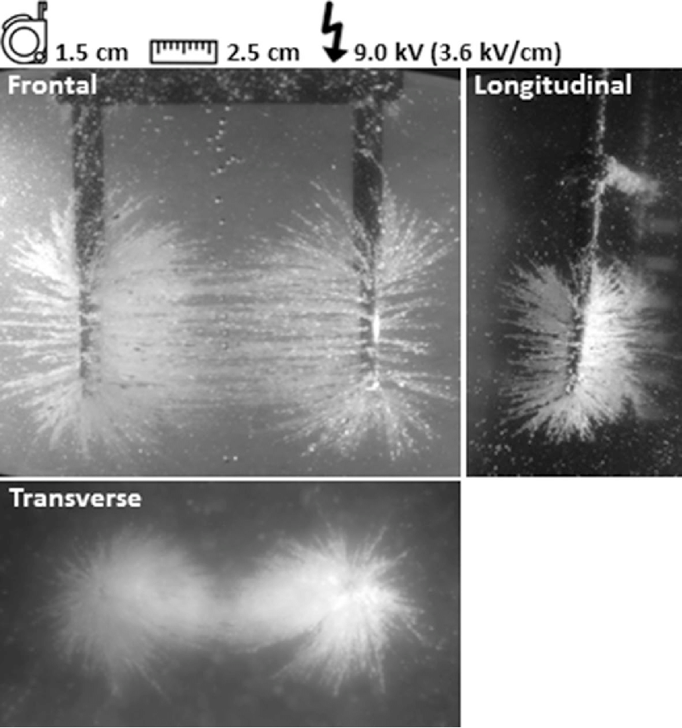
THỰC NGHIỆM VỀ ĐƯỜNG SỨC
Tinh bột trong dầu
đặt giữa 2 điện cực
(semolina)

Slide 20
THỰC NGHIỆM VỀ ĐƯỜNG SỨC
https://www.youtube.com/results?search_query=electric+line+of+force&sp=EgIYAQ%253D%253D
https://www.youtube.com/watch?v=3Ptu07enIsY
https://www.youtube.com/watch?v=VebB-D61XDM

Slide 21
THỰC NGHIỆM VỀ ĐƯỜNG SỨC

Slide 22
THỰC NGHIỆM VỀ ĐƯỜNG SỨC

